Slide 2
Handleplanens overordnede mål
Understøtte et samlet Børn og Unge
Nemt læseligt sprog og konkrete eksempler
Understøtte og styrke den naturfaglige kultur
Bidrage til fagteamsamarbejde og vejlederrollen
Vigtigt at skabe ejerskab (Inddrage vejledere)
Skabe rød tråd i det Fagcenter Børn og Unge udbyder
Dynamisk handleplan

Slide 3
Baggrund for “Naturfag I fællesskab”

Slide 4
Baggrund for “Naturfag I fællesskab”
”Børns tidlige erfaringer med science lægger et fundament for deres engagement og læring inden for naturvidenskabelige discipliner”
”Det pædagogiske læringsmiljø skal understøtte alle børn aktivt observerer og undersøger naturfænomener i deres omverden og får erfaringer med at genkende og udtrykke sig om årsag, virkning og sammenhænge, herunder en begyndende matematisk opmærksomhed.”

Slide 5
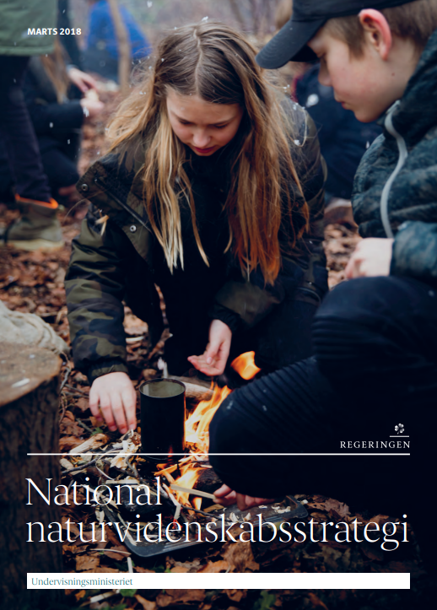
Baggrund for “Naturfag I fællesskab”
Strategiens 5 indsatsområder:
Styrket motivation og faglig fortælling
Fagligt og didaktisk endnu dygtigere lærere i naturvidenskab
Kontinuerlig faglig fornyelse af naturvidenskabelige fag
Styrket talentudvikling og udnyttelse af nye teknologiske muligheder
Lokal prioritering, faglige netværk og samarbejde

Slide 6
Arbejdsgruppe
Pernille Bonderup Christensen, Udviklingskonsulent, Fagcenter Børn og Unge
Mads Kroer Jensen, Skolekonsulent, Fagcenter Børn og Unge
Jens Bak Rasmussen, Leder af Skoletjenesten, Fagcenter Børn og Unge
Mette Krogh Bonde, Naturfagsvejleder, Tofthøjskolen
Ann Præstholm, Naturfagsvejleder, Vodskov Skole
Inge Sandahl Christensen, Naturfagsvejleder, Vester Mariendal Skole

Slide 7
Formål
Denne handleplan har til formål at bane vej for en fælles forståelsesramme for dagtilbuddets arbejdet med natur, udeliv og science samt skolernes arbejde med naturfag i Aalborg Kommune. Handleplanen skal derfor ses som et dynamisk værktøj, der løbende kan bruges i udviklingen af dagtilbud og skolers arbejde omkring børn og unges naturfaglige dannelse.
Handleplanen skal understøtte og inspirere pædagoger og naturfagslærere til at udvikle motiverende læringsaktiviteter og naturfagsundervisning i de enkelte institutioner og på de enkelte skoler.

Slide 8
Eksempler fra handleplanen

Slide 9
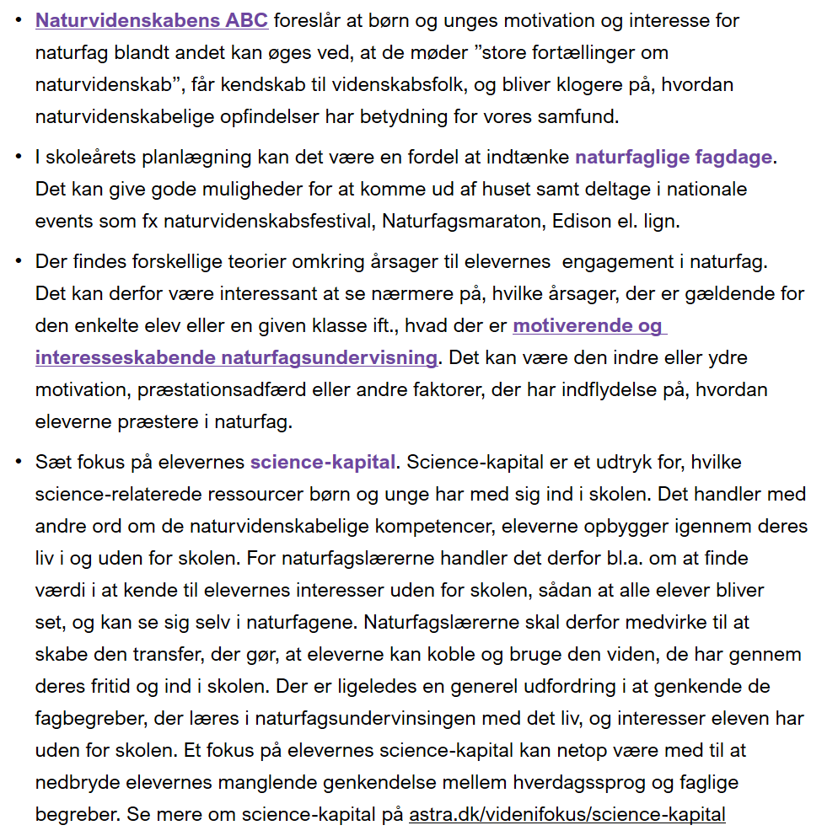
Eksempler fra handleplanen

Slide 10
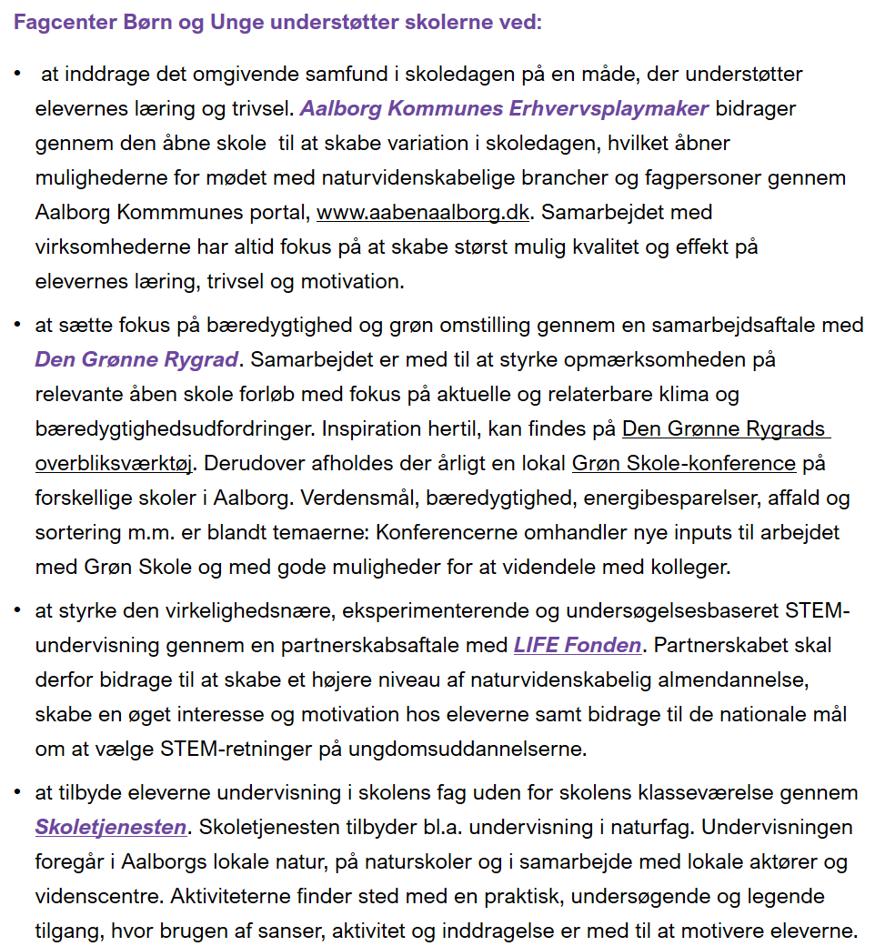
Eksempler fra handleplanen

Slide 11
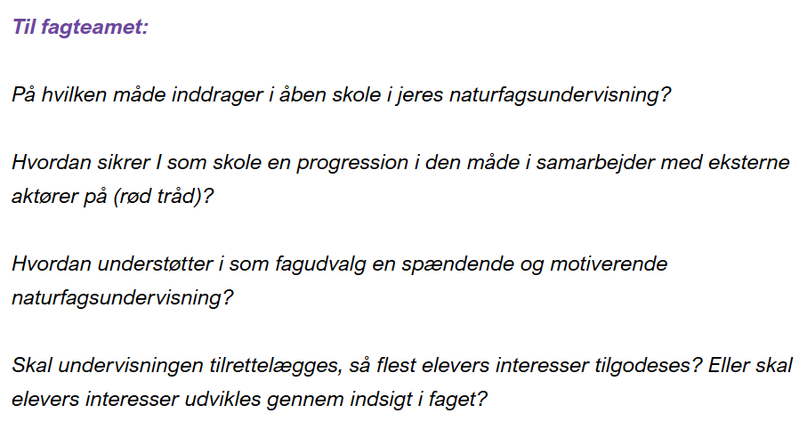
Eksempler fra handleplanen

Slide 12
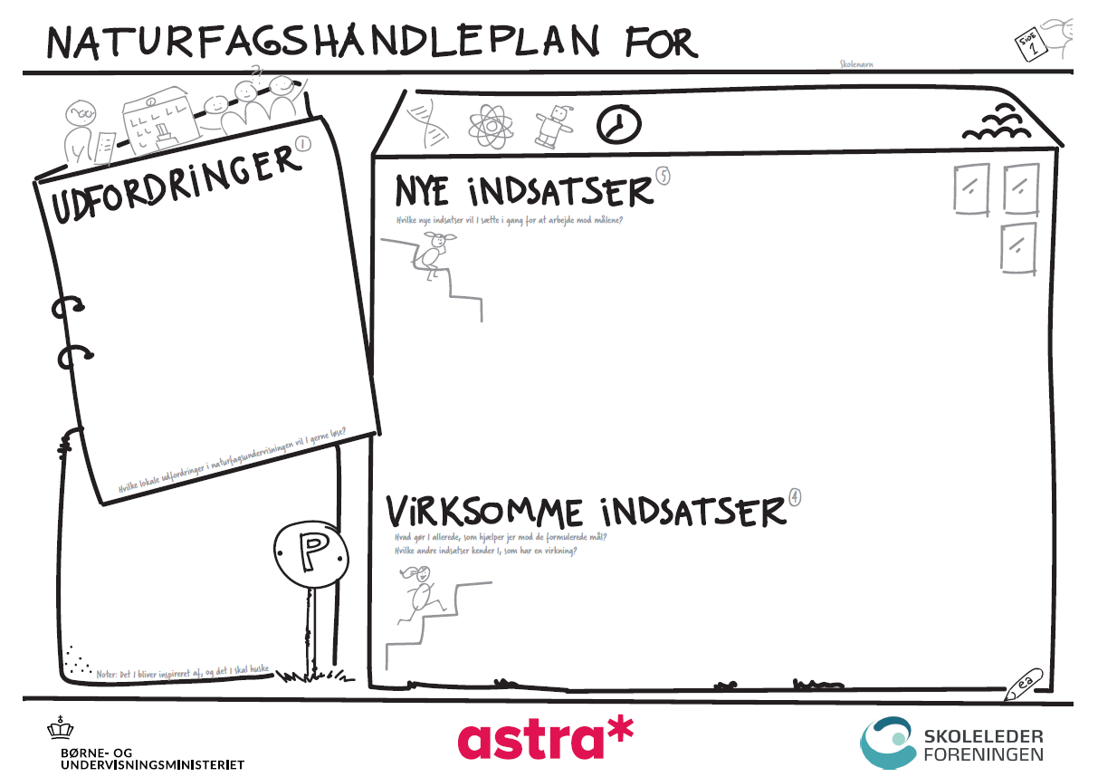
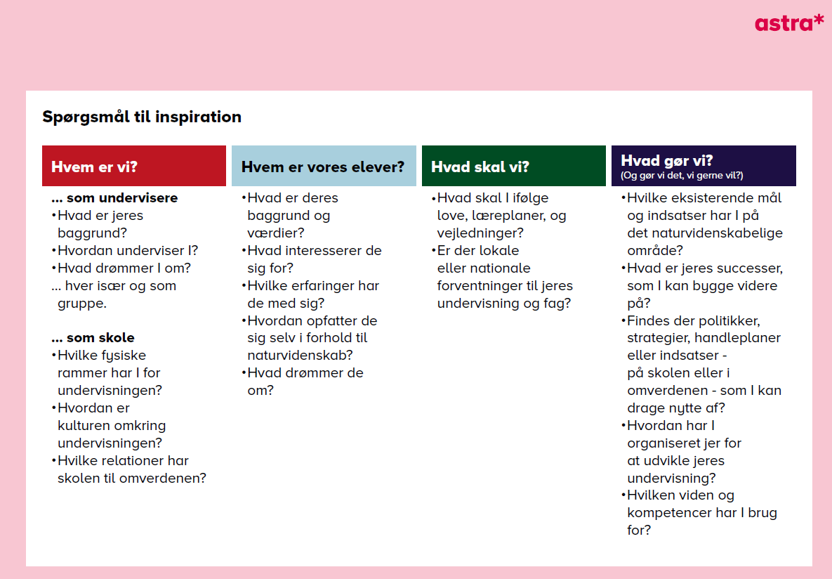
Lokal forankring

Slide 13
Hvor finder jeg handleplanerne?
Kontaktoplysninger:
Mads Kroer Jensen
mkrj-skole@aalborg.dk

